Slide 1
Вивчення теорії літератури у 5 класі Діхтяренко Людмила Миколаївна, учитель Лозуватської загальноосвітньої школи І-ІІІступені Шполянської районної ради Черкаської області

Slide 2
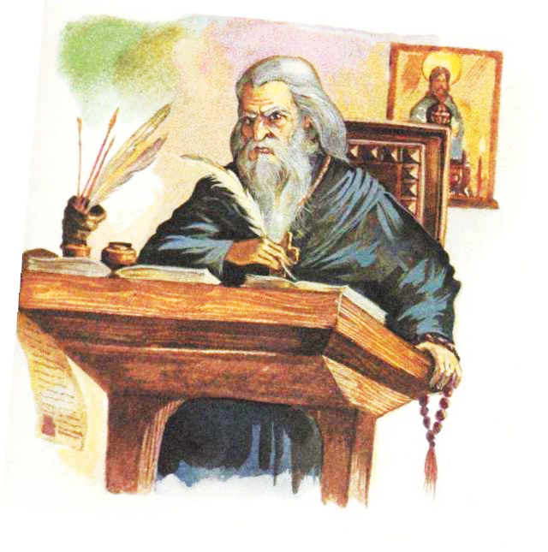
Історичне минуле нашого народу

Slide 3
Літописи
Минуле – річ свята, і завжди
хвилюючий доторк до неї.
Т. Севернюк

Slide 4
Минуле нашої Батьківщини славне і багате
на незвичайні події. Саме з тих далеких часів
прийшли до нас перші рукописні книги –
літописи.
Слово це походить від слів “літо”, що в
давньоруській мові означало рік, та від слова
“писати”.
Авторами літописів були
освічені ченці при монастирях.

Slide 5
Літопис – це найдавніший вид
літератури, що являє собою розташовані в
часовій послідовності коротенькі замітки і
докладні оповідання про історичні події.

Slide 6
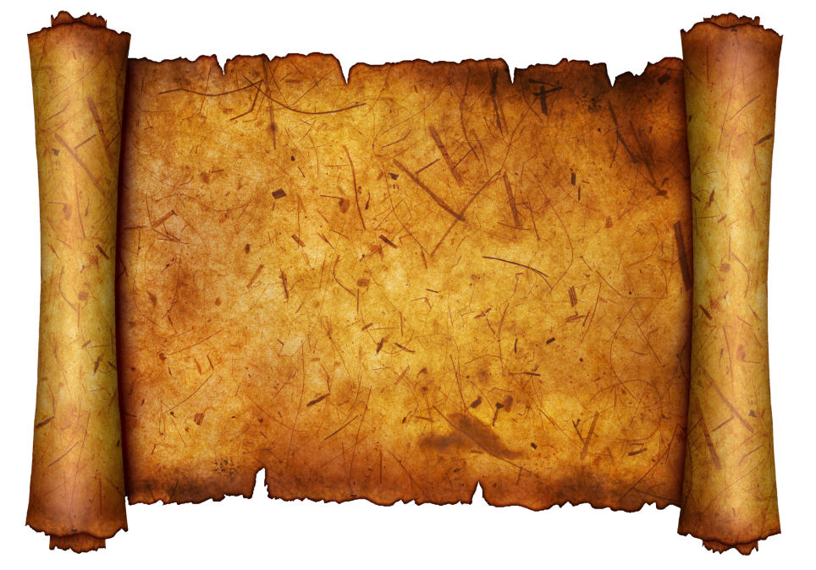
Літописи
історичні художні
документи твори

Slide 7
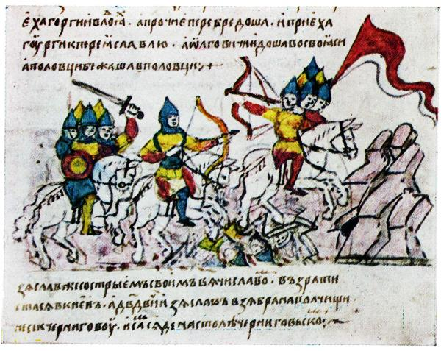
“Повість минулих літ” – найдавніший літопис

Slide 8
Запам’ятай!
“Повість минулих літ” – літописне зведення,
складене в Києві на початку ХІІ століття,
пам’ятка історіографії та
літератури Київської Русі.

Slide 9
Чи знаєш ти, що…
Оригінал (першопис) “Повісті минулих літ” до
наших днів не зберігся. Збереглися лише
пізніші списки. Під “списком” розуміють
“переписування”з іншого джерела.

Slide 10
Найдавніші списки “Повісті…”
Лаврентіївський, переписаний 1377 року, що охоплює події до 1110 року.
Іпатіївський, переписаний на початку ХУ століття з доведенням розповіді до 1117 року.

Slide 11
Чи знаєш ти, що…
Укладання літопису на ті часи було важкою працею. Нестор вивчав письмові джерела:
біблійні оповіді, “військові повісті”,
“повчання”, переклади з грецької та
болгарської літератур, усні перекази, збирав
свідчення очевидців, робив особисті
спостереження.

Slide 12
У “Повісті минулих літ”…
йдеться про героїчне минуле Київської держави з 852р. до 1110р.;
подано докладні відомості про
територію, заселену слов’янськими племенами;
дізнаємося про звичаї, мову та
вірування наших предків;
розповідається про славних київських князів – Олега, Володимира Великого, Ярослава Мудрого,княгиню Ольгу, князя Святослава.

Slide 13
У “Повісті минулих літ” переплелися
історія
правда
і вигадка
і казка

Slide 14
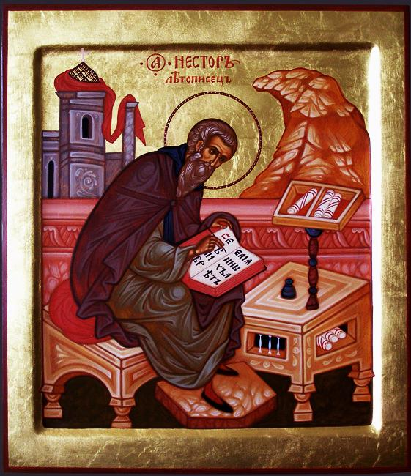
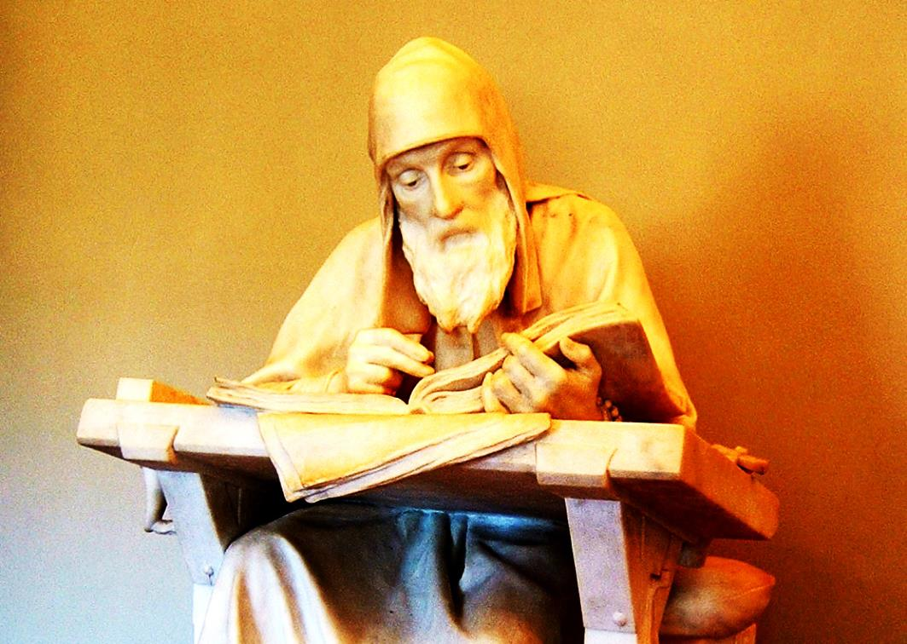
Нестор Літописець – автор “Повісті минулих літ”
Батько української історії.
М. Слабошпицький

Slide 15
Нестор Літописець
Нестор жив у другій половині ХІ — на початку ХІІ ст.
Відомостей про нього дуже мало. За антропо-
логічними ознаками святий мав зріст 163–164 см,
належав до жителів Подніпров’я. Був високо-
освіченою людиною, знав іноземні мови.
В сімнадцять років став монахом Києво-
Печерського монастиря і до кінця своїх
днів присвятив своє життя релігійній
справі. Помер святий літописець, як
уважають дослідники його творів, у
1113–1115 рр., коли мав, на думку
антропологів, близько 60–65 рр.
У Ближніх печерах Києво-Печерської
лаври знаходиться його гробниця.

Slide 16
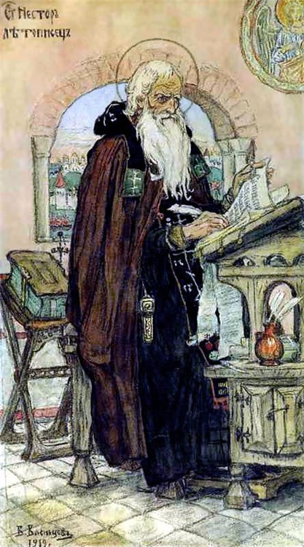
Зовнішність описано так:
«Сивий, борода на
зразок Богослова — не
роздвоїлась. На плечах —
клобук, у правій руці —
перо, а в лівій — книга і
чотки...».

Slide 17
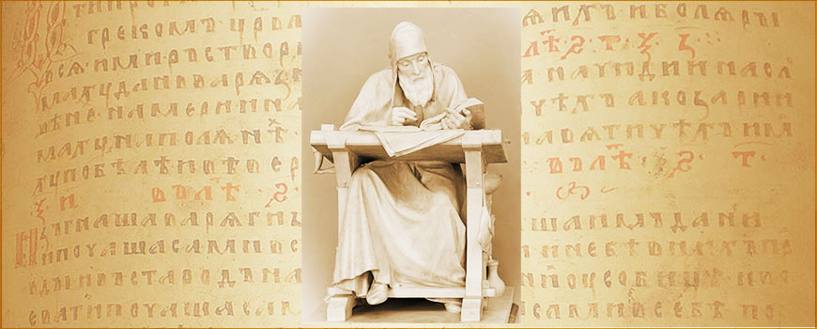
«Це була геніальна людина,яку природа
прирекла бути письменником на диво
століттям віддаленим, не порадившись ні з
якими університетами й академіями».
А. Кубарев про прп.Нестора

Slide 18
Запам’ятай!
“Повість минулих літ” написана давньорусь-
кою мовою.
Одну з кращих її сучасних
літературних обробок зробив
письменник Віктор Близнець.

Slide 19
Драматичний твір

Slide 20
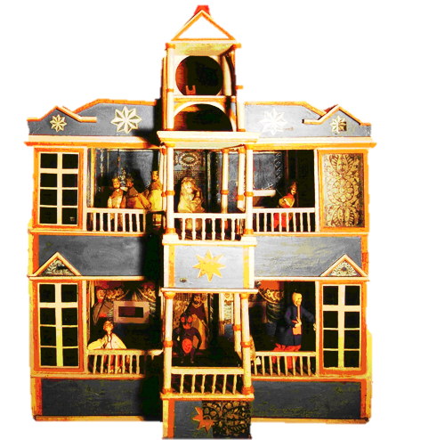
Чи знаєш ти, що …
У часи Київської Русі побутували перші
театральні дійства, які виконувалися
скоморохами. У другій половині
ХVІІ століття виник вертеп –
український народний
ляльковий театр. Авторами,
постановниками
вертепних драм були
мандрівні дяки, студенти
Києво-Могилянської
академії.

Slide 21
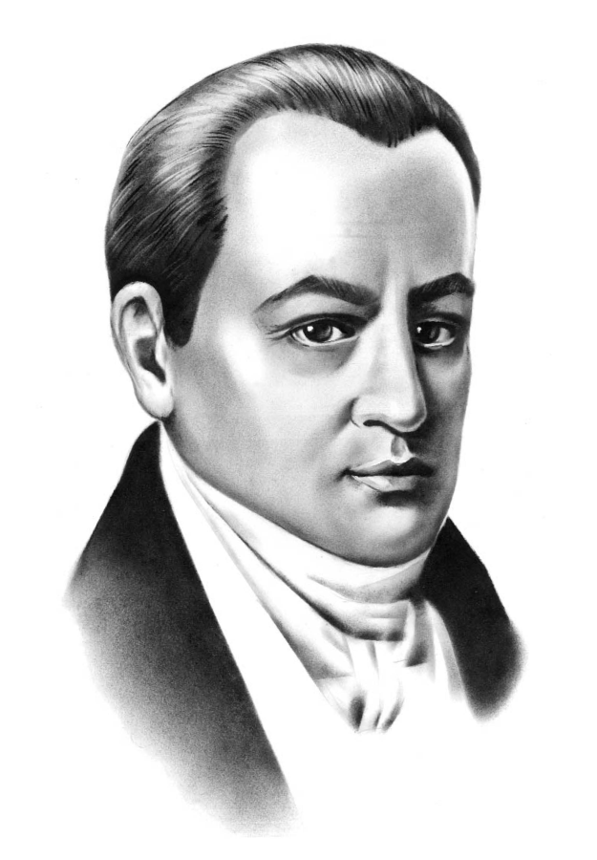
Перші театральні трупи сформувалися в Над-
дніпрянщині у ХУІІІ ст. Пізніше в Києві, Одесі,
Полтаві з’являються перші театральні споруди.
Становлення класичної української драматур-
гії пов’язане з іменами Івана Котляревського,
Г. Квітки-Основ’яненка.

Slide 22
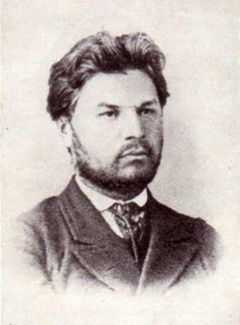
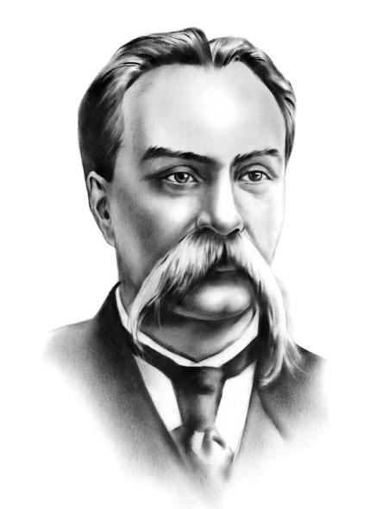
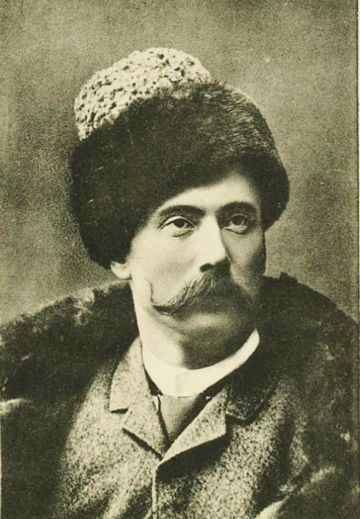
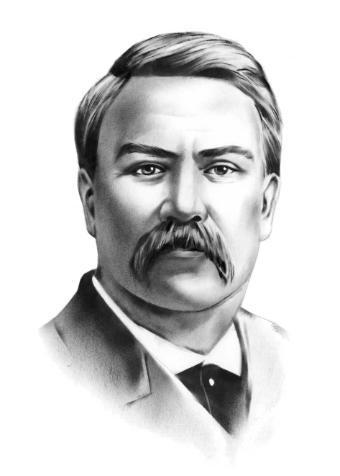
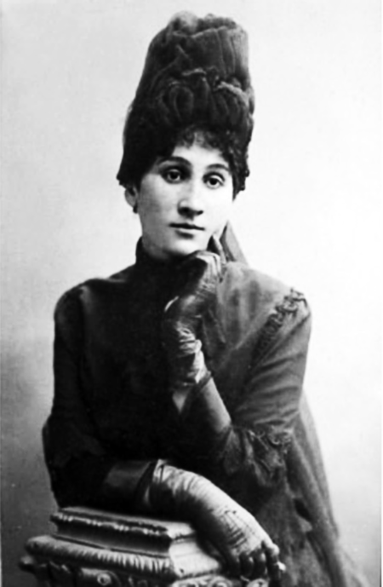
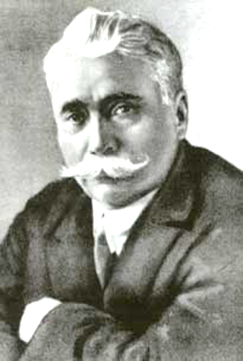
Корифеї українського театру
Михайло Старицький
Марко Кропивницький
Іван Карпенко-Карий
Микола Садовський
Панас Саксаганський
Марія Заньковецька

Slide 23
Чи знаєш ти, що…
Олександра Олеся театр вабив з дитинства.
Щоб подивитися якусь п’єсу, він долав двад-
цять верств. Письменник спілкувався з теат-
ральними діячами. Він плідно працював над
інсценізаціями народних і літературних казок,
таких, як “Івасик Телесик”, “Лісовий цар Ох”,
“Лисичка, Котик і Півник” та ін.

Slide 24
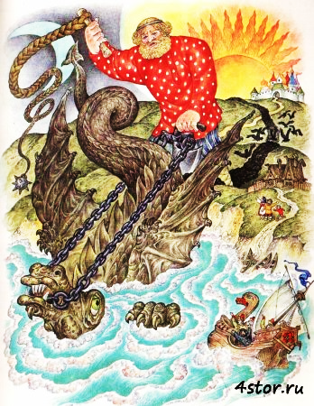
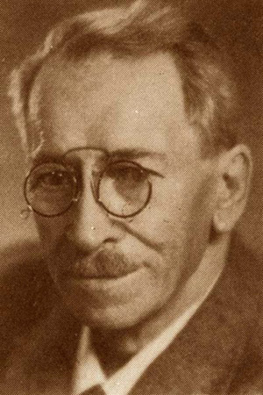
Казку “Микита Кожум’яка” Олександр Олесь
видав у Празі в 1929 році окремою
книжечкою. Цей твір – поетичний переспів
відомої легенди про силача, який убив
страшного змія, що завдавав багато
страждань.

Slide 25
Драматичний твір – це твір, призначений для
постановки на сцені.
За основу таких творів обов’язково взято дію ,
тобто на сцені відбувається дійство: актори
розмовляють, співають,
танцюють, закохуються,
сваряться, як у реальному
житті.

Slide 26
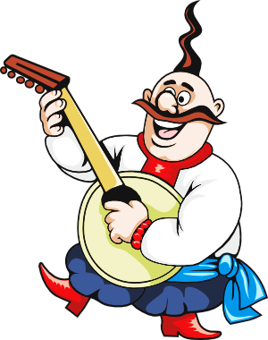
Будова драматичного твору
Дії
Картини

Slide 27
Особливості драматичного твору
Немає розлогих описів, пейзажів, портретів;
особа письменника непомітна, він перебуває
”за лаштунками“;
мова автора обмежена короткими
зауваженнями про зовнішність,
інтонацію, жести і рухи
персонажів;
кожне висловлювання
починається з нового рядка, а
перед ним вказується ім’я
персонажа.

Slide 28
Попрацюй зі словником!
Поясни значення слів
вистава, спектакль, постановка,
п’єса, комедія, трагедія, антракт,
завіса декорації за словником.

Slide 29
Запам’ятай!
Репліка – це окреме висловлювання дійових осіб драматичного твору в монологах чи діалогах.
П’єса – це літературний твір, у якому
життя відображається через висловлю-вання та дію персонажів.
Антракт – перерва між діями під час вистави.
Ремарки – коротка інформація про декорації, природу, зовнішність дійових осіб, їхні інтонації, жести, рухи.

Slide 30
Робота з таблицею Розглянь таблицю. З’ясуй, які ознаки драматичного твору і казки властиві твору “Микита Кожум’яка”. Визнач його жанр.
“Микита Кожум’яка”
Народна казка | Драматичний твір
Використання відомого казкового сюжету | Діалоги, монологи
Трикратність | Ремарки
Уживання стійких словесних формул | Чотири картини
Перемога добра над злом | Декорації

Slide 31
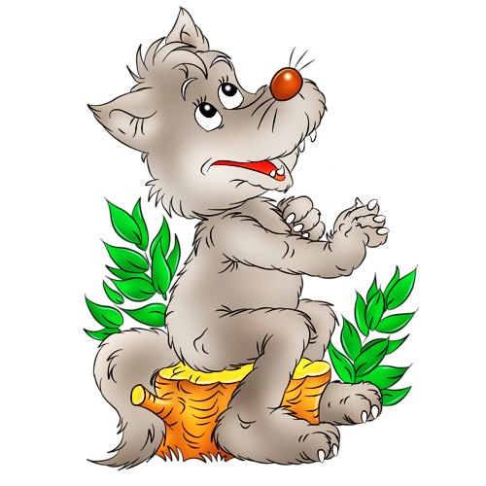
Перевір свої знання!

Slide 32
Дай визначення поняття літопис.
Чому літописи можна вважати не тільки
історичними творами,
а й художніми?
Що таке драматичний твір?
У чому його особливості?
Укажи назву найдавнішого літопису.
Хто його автор? Що знаєш про нього?
Яку побудову має драматичний твір?
Назви особливості драматичного твору.

Slide 33
Використані джерела
Авраменко О. М. Українська література: підруч. для 5 кл. загальноосвітн. навч. закл. – К.: Грамота, 2013. – 288с.
Когут В. М. українська література: Конспекти уроків: 5 клас: посібник для вчителя / В. М. Когут, Н. М. Демчук. – Тернопіль: Навчальна книга – Богдан, 2014. – 280 с. – (Бібліотека вчителя).
Кривобокова А. І. Усі уроки української літератури. 5 клас / А. І. Кривобокова, М. Г. Шленьова. – Х.: Вид. група «Основа», 2013. – 400 с. – (Серія «Усі уроки»).
Мовчан Р. В. Українська література: підруч. для 5 кл. загальноосвітн. навч. закл. – К.: Генеза, 20005. – 240 с.: іл..
Радзіх С. Вивчення фольклору на уроках української літератури. 5-9 класи. – Тернопіль: Підручники і посібники, 2007. – 128с.
Слюніна О. В. Українська література. 5 клас (за підручником О. М. Авраменка) / О. В Слюніна. – Х.: Вид. група «Основа», 2013. – 144с. – (Серія «Мій конспект»).
Смолянко Л. Я. Українська література. 5 клас: Навч. посібник. – Х.: Країна мрій,2006. – 160с.
Методичний журнал «Бібліотечка «Дивослова», № 7-8, 9-10 2013р.
http://images.yandex.ua/
http://www.grafamania.net
http://allday.ru

